Slide 1
Implementacja sieci MLP
Jadwiga Słowik
Paulina Tomaszewska

Slide 2
Ramowy opis modelu
Konfigurowalne parametry:
liczba neuronów na każdej warstwie ukrytej
funkcje aktywacji dla każdej warstwy ukrytej
funkcja kosztu
regularyzacja, weight decay, momentum, learning rate, rozmiar batcha
liczba epok

Slide 3
Zastosowane techniki
Normalizacja min-max wartości pikseli
Wyodrębnienie zbioru walidacyjnego ze zbioru treningowego (10 000)
Losowe tasowanie danych (shuffle) w każdej epoce
Inicjalizacja wag - Xavier

Slide 4
Zastosowane techniki - optymalizator
Mini-batch SGD
Batch_size=128 (mniejsze batche nie są odrzucane)
Regularyzacja wag
Momentum

Slide 5
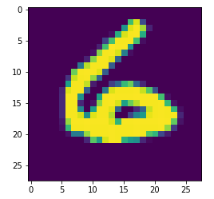
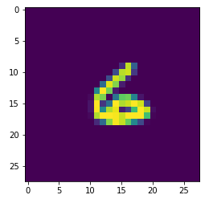
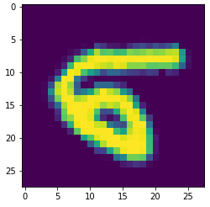
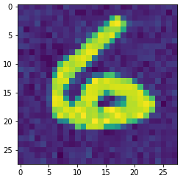
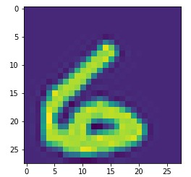
Zastosowane techniki - data augmentation
przeskalowanie → U ~[0.5, 0.9] +padding
rotacja → U~[-40,40]
dodanie szumu → N(0, 0.05)
translacja + “redukcja kontrastu” → v[i]: U ~ [-5,5], order: int (U~[0,4])
ZCA whitening → poprzez rozkład SVD (różnica niewidoczna “gołym okiem”)
1. 2. 3. 4.

Slide 6
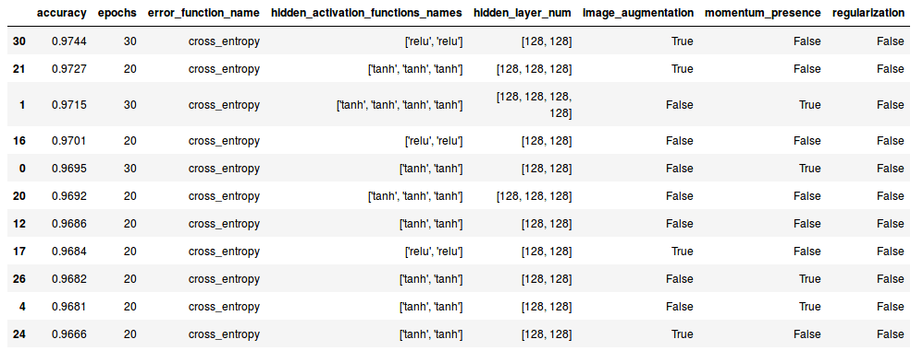
Wyniki cz.1

Slide 7
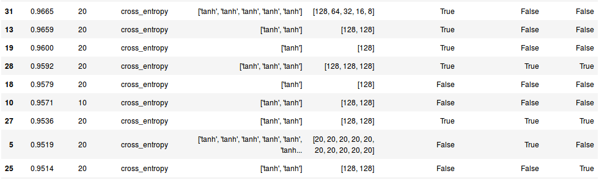
Wyniki cz.2

Slide 8
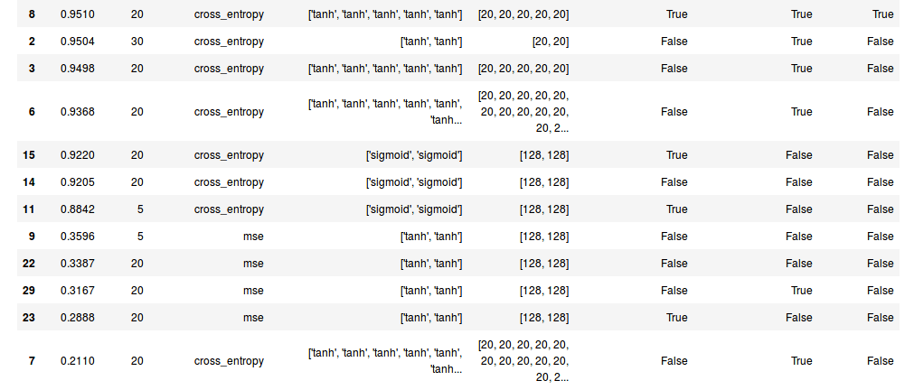
Wyniki cz.3
20 warstw
30 warstw

Slide 9
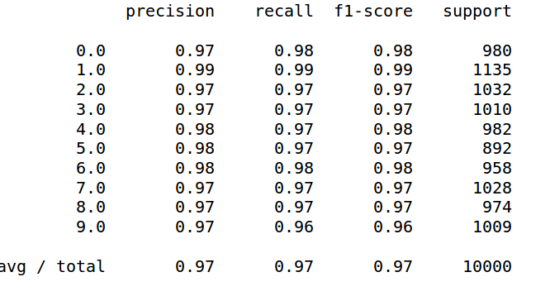
Wyniki dla najlepszej sieci
30 epok
cross entropy
['relu', 'relu']
[128, 128]
Image augment.

Slide 10
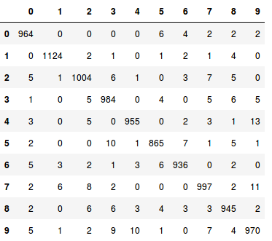
Confusion matrix
predicted
true

Slide 11
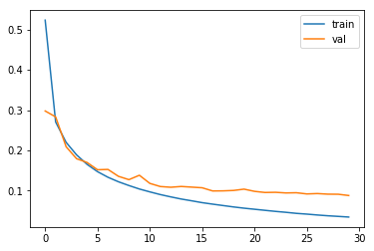
Wykres funkcji kosztu

Slide 12
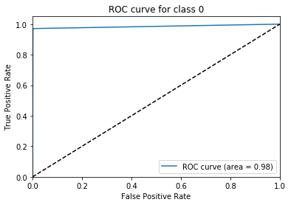
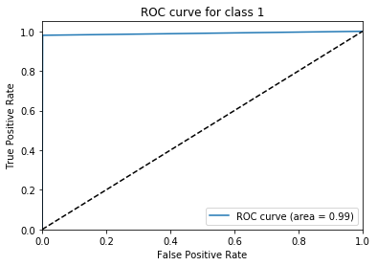
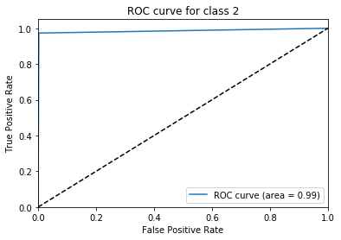

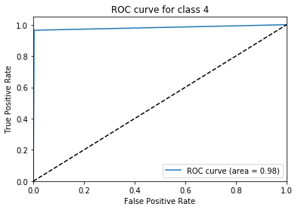

Wyniki dla najlepszej sieci, ROC

Slide 13


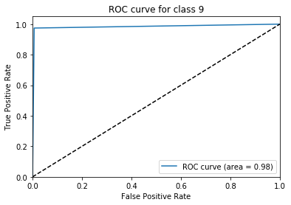
Wyniki dla najlepszej sieci

Slide 14
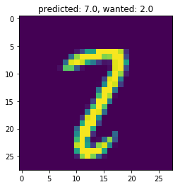
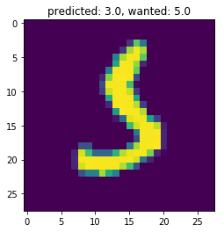
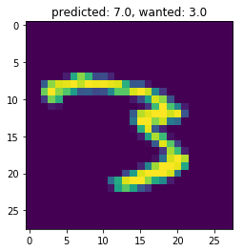
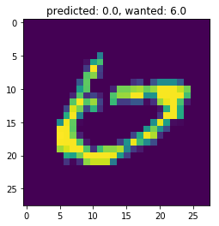
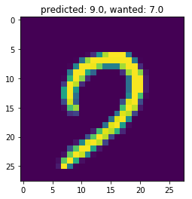
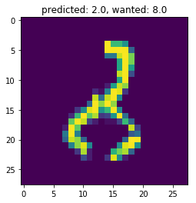
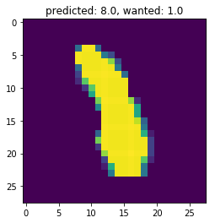
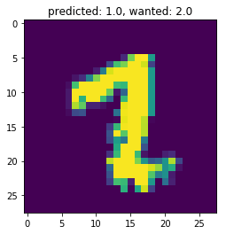
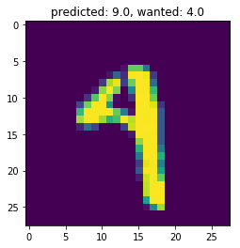
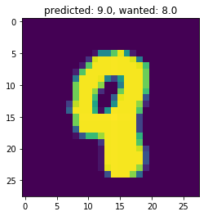
Źle sklasyfikowane obrazki (łącznie: 256)

Slide 15
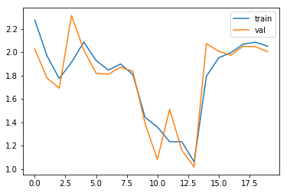
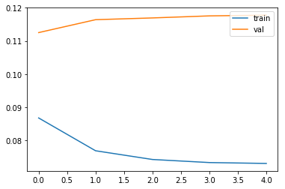
Wykresy funkcji kosztu dla słabych modeli
30 warstw, tanh, cross entropy
2 warstwy, tanh, mse

Slide 16
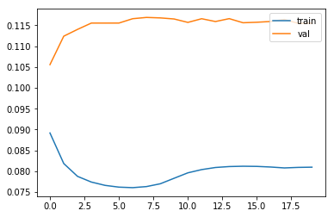
Wykresy funkcji kosztu dla słabych modeli
2 warstwy, tanh, mse, 20 epok

